Slide 1
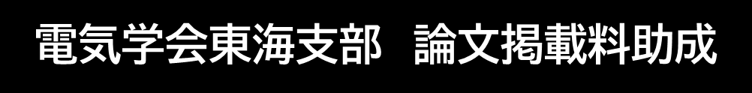
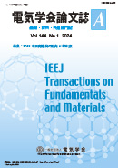
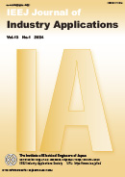
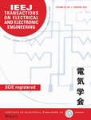
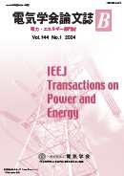
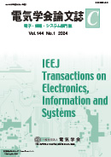
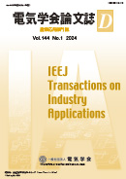
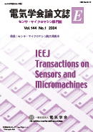
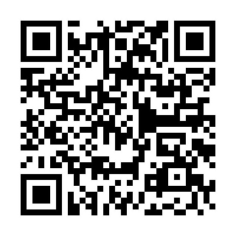
2026年度の以下論文に対する掲載料を 助成します！
電気学会論文誌（A，B，C，D，E部門） 電気学会産業応用部門英文論文誌D (IEEJ Journal of Industry Applications)，共通英文論文誌
【目的】
電気学会 東海支部管内の若手に対する論文投稿支援および技術者育成
【助成額】
論文掲載１件あたり20万円（掲載料が20万円以下の場合は実費分）
【助成対象】
以下のすべての条件を満たすもの（申請者につき１回のみ利用可能）
・筆頭著者が2026年4月1日時点で35歳以下であること
・申請者が論文の筆頭著者もしくは共著者であること
・申請者が電気学会の正員，准員または学生員であること
・申請者が電気学会 東海支部管内の企業や大学，高専に所属していること
・2026年度発行の各論文誌に掲載されている論文であること
【申請方法】
論文掲載号発行以降に申請書を電気学会東海支部事務局に送付
【申請期間】
2026年4月1日～2027年6月30日
仮
申請方法の詳細はこちら：
http://*****
問い合わせ先：電気学会東海支部事務局（ ieej-tok@gc4.so-net.ne.jp ）

